Slide 1
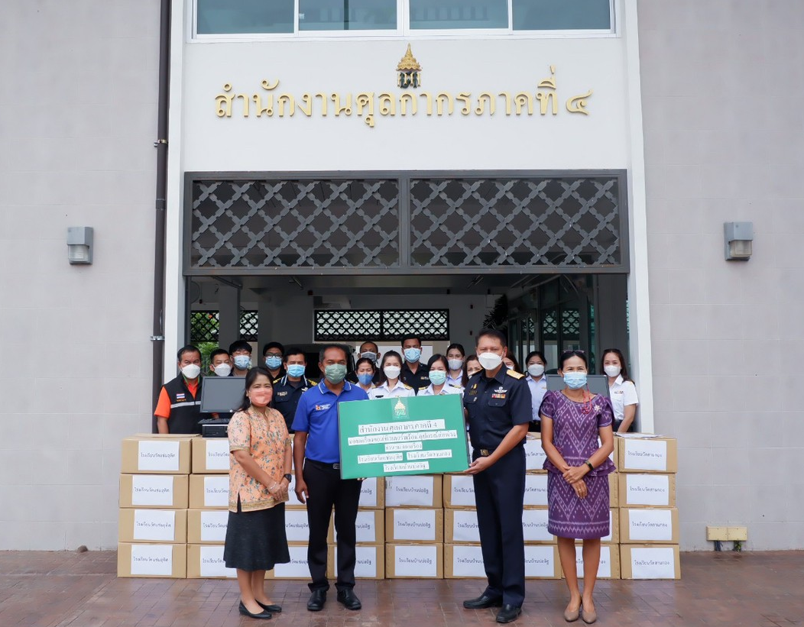
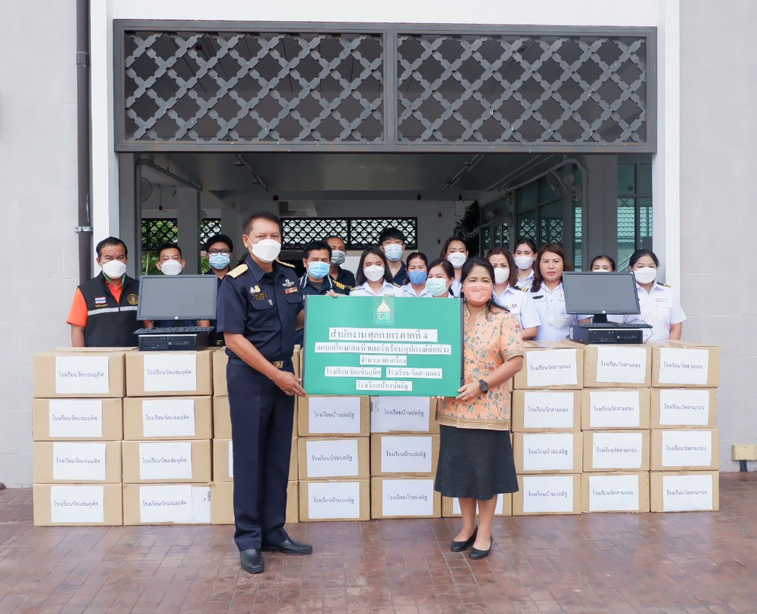
เมื่อวันที่ 4 สิงหาคม 2565 นายยุทธนา พูลพิพัฒน์ ผู้อำนวยการสำนักงานศุลกากร ภาคที่ 4 และเจ้าหน้าที่ ศภ.4 มอบเครื่องคอมพิวเตอร์ที่ไม่ใช้ในราชการแล้วให้แก่โรงเรียนวัดสามกอง โรงเรียนบ้านบ่ออิฐ ตำบลเกาะแต้ว อำเภอเมืองสงขลา จังหวัดสงขลา และโรงเรียนวัดแช่มอุทิศ ตำบล เขารูปช้าง อำเภอเมืองสงขลา จังหวัดสงขลา เพื่อร่วมสนับสนุนการศึกษาแก่โรงเรียนที่ยังขาดแคลนสื่อ การเรียนการสอน โดยมีผู้แทนจากโรงเรียนทั้งสามแห่งรับมอบอุปกรณ์ดังกล่าว

